Slide 1
Научно-учебная группа «Управление надежностью на предприятиях» Доклад подготовлен в ходе проведения исследования Проект № 24-00-024 «Развитие методов прогнозирования показателей надежности электронных модулей» в рамках Программы «Научный фонд Национального исследовательского университета «Высшая школа экономики» (НИУ ВШЭ)» в 2024 г.
Департамент электронной инженерии
Московский институт электроники и математики им. А.Н. Тихонова
Москва
10.09.2024 г.
Доклад «Обзор французской методологии FIDES по оценке надежности и качества электронных модулей»
Докладчик Мкртчян Гарик Андраникович студент 4 года обучения - ОП “ИТСС”

Slide 2
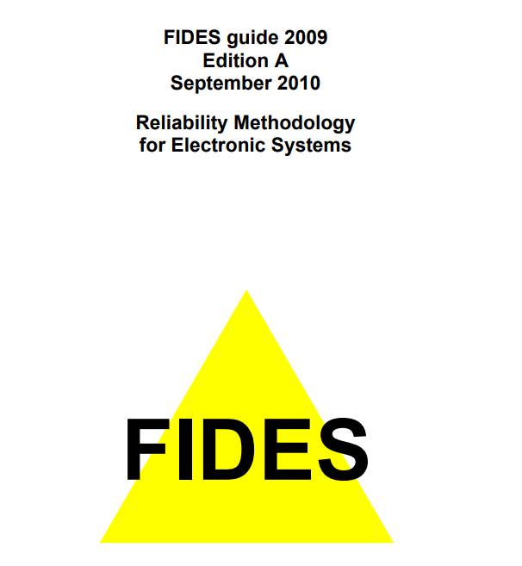
Московский институт электроники и математики им. А.Н. Тихонова
Управление надежностью электронных изделий на этапах жизненного цикла
Развитие методов прогнозирования показателей надежности электронных модулей
Задача и охват
Реалистичная оценка надежности электронных систем с учетом различных эксплуатационных условий
Как для “суровых условий”, так и “менее агрессивных”

Slide 3
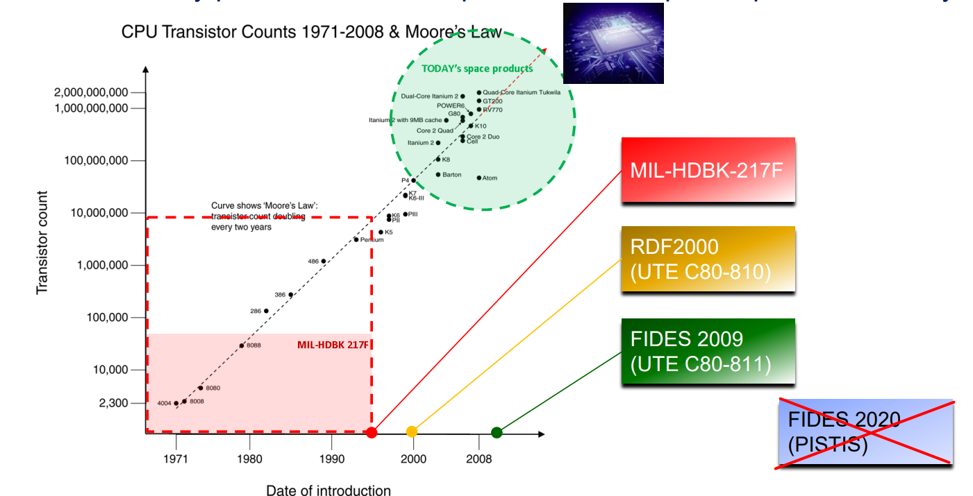
Московский институт электроники и математики им. А.Н. Тихонова
Управление надежностью электронных изделий на этапах жизненного цикла
Развитие методов прогнозирования показателей надежности электронных модулей

Slide 4
Московский институт электроники и математики им. А.Н. Тихонова
Управление надежностью электронных изделий на этапах жизненного цикла
Развитие методов прогнозирования показателей надежности электронных модулей
Технологическая классификация компонентов
Технология
Влияние процесса можно учесть с помощью списка вопросов для аудита
Процесс
Использование
Влияние промышленного процесса
Жизненный цикл системы

Slide 5
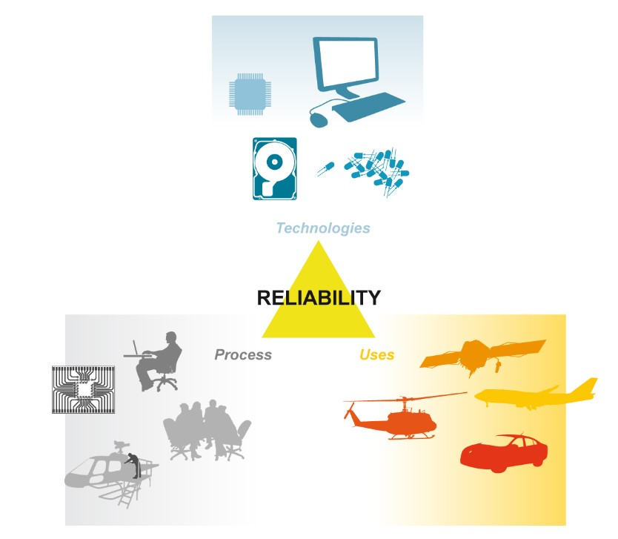
Московский институт электроники и математики им. А.Н. Тихонова
Управление надежностью электронных изделий на этапах жизненного цикла
Развитие методов прогнозирования показателей надежности электронных модулей
Методология
Компоненты рассматриваются на протяжении всего жизненного цикла, начиная с этапа спецификации продукта и до этапа эксплуатации и технического обслуживания
Технология охватывает саму технологию изделия, а также его интеграцию в продукт.
Процесс учитывает все практики и современные достижения от этапа спецификации продукта до его замены.
Использование учитывает ограничения использования, определенные проектированием продукта и эксплуатацией конечным пользователем

Slide 6
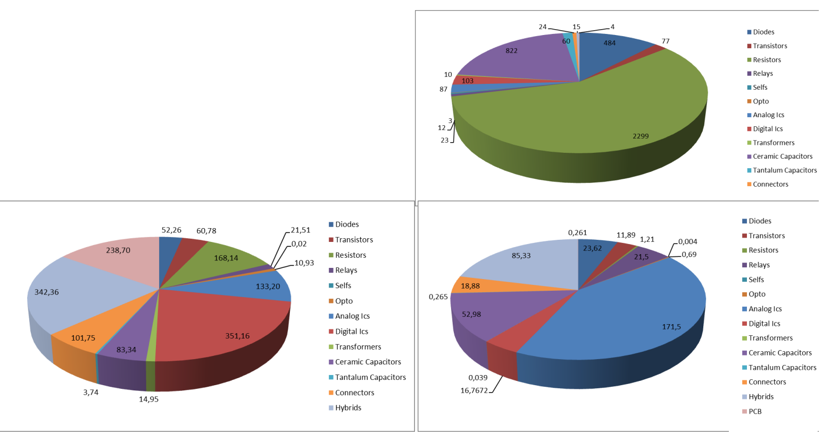
Московский институт электроники и математики им. А.Н. Тихонова
Управление надежностью электронных изделий на этапах жизненного цикла
Развитие методов прогнозирования показателей надежности электронных модулей
Количество деталей
Расчет отказов на основе MIL и FIDES
На примере бортового компьютера E3000
MIL HDBK 217 F N2
FIDES

Slide 7
Московский институт электроники и математики им. А.Н. Тихонова
Управление надежностью электронных изделий на этапах жизненного цикла
Развитие методов прогнозирования показателей надежности электронных модулей
FIDES позволяет количественно оценить:
Влияние жизненного цикла на надежность оборудования
Качество деталей
Влияние стратегии компании с точки зрения процессов (разработка, производство и т.д.)
Чувствительность конструкции к внешним факторам (перегрузкам, условиям эксплуатации и т.д.)

Slide 8
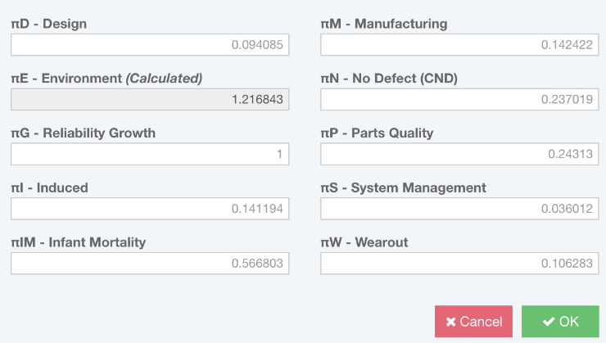
Московский институт электроники и математики им. А.Н. Тихонова
Управление надежностью электронных изделий на этапах жизненного цикла
Развитие методов прогнозирования показателей надежности электронных модулей
Формулы
Формула MIL HDBK (старая версия) для сравнения
Формула FIDES для сравнения
Физический вклад
Качество деталей
и уровень их квалификации
Качество процесса организации
Влияние физических явлений, только электричество и тепло
Среда эксплуатации
Качество деталей
Формула MIL HDBK (новая версия)
Влияние физических явлений (температурные, электрические, химические … еще 3)
Влияние размещения изделия

Slide 9
Московский институт электроники и математики им. А.Н. Тихонова
Управление надежностью электронных изделий на этапах жизненного цикла
Развитие методов прогнозирования показателей надежности электронных модулей
Коэффициент качества изделия

Slide 10
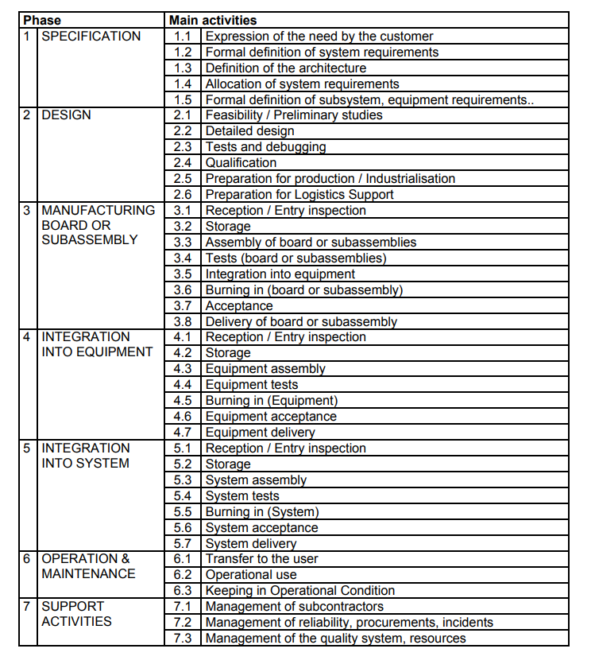
Московский институт электроники и математики им. А.Н. Тихонова
Управление надежностью электронных изделий на этапах жизненного цикла
Развитие методов прогнозирования показателей надежности электронных модулей
Структура опросника
(процесс)
171 вопрос
Разделенных на 7 стадий жизненного цикла

Slide 11
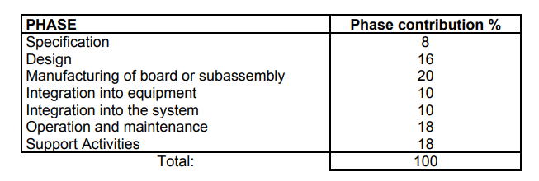
Московский институт электроники и математики им. А.Н. Тихонова
Управление надежностью электронных изделий на этапах жизненного цикла
Развитие методов прогнозирования показателей надежности электронных модулей
Структура опросника
(процесс)
Влияние
Стадий жизненного цикла

Slide 12
Московский институт электроники и математики им. А.Н. Тихонова
Управление надежностью электронных изделий на этапах жизненного цикла
Развитие методов прогнозирования показателей надежности электронных модулей
Структура опросника
(процесс)
Сумма весов в определенной фазе
От 1 до 8
Максимальная сумма весов

Slide 13
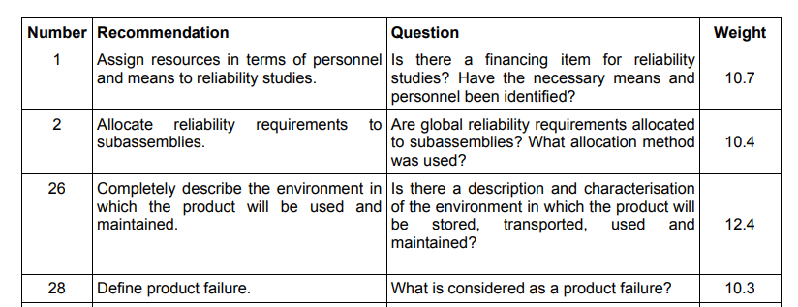
Московский институт электроники и математики им. А.Н. Тихонова
Управление надежностью электронных изделий на этапах жизненного цикла
Развитие методов прогнозирования показателей надежности электронных модулей
Структура опросника
(процесс)
Пример вопросов

Slide 14
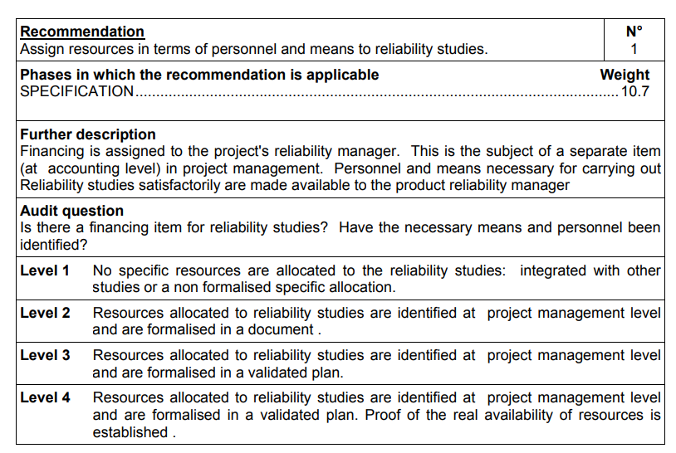
Московский институт электроники и математики им. А.Н. Тихонова
Управление надежностью электронных изделий на этапах жизненного цикла
Развитие методов прогнозирования показателей надежности электронных модулей
Структура опросника
(процесс)
Спецификация вопроса

Slide 15
Научно-учебная группа «Управление надежностью на предприятиях» Доклад подготовлен в ходе проведения исследования Проект № 24-00-024 «Развитие методов прогнозирования показателей надежности электронных модулей» в рамках Программы «Научный фонд Национального исследовательского университета «Высшая школа экономики» (НИУ ВШЭ)» в 2024 г.
Департамент электронной инженерии
Московский институт электроники и математики им. А.Н. Тихонова
Москва
10.09.2024 г.
Доклад «Обзор французской методологии FIDES по оценке надежности и качества электронных модулей»
Докладчик Мкртчян Гарик Андраникович студент 4 года обучения - ОП “ИТСС”

